Slide 1
第四次作业： 在有限深势阱ppt、隧道效应PPT、谐振子PPT上
第四次作业5月6日第12周星期五在课堂交

Slide 2
作业1：质量为m的粒子在势能为
的场中运动，写出 时三个区域定态薛定谔方程的解及边界条件。
2
3
1
o
a
x

Slide 3
作业2：质量为m的粒子在势能为
的场中运动，写出 时三个区域定态薛定谔方程的解及边界条件。
2
3
1
o
a
x

Slide 4
求解定态问题的步骤
讨论定态问题就是要求出体系可能有的定态波函数Φ 和在这些态中的能量 E。其具体步骤如下：
（1）列出定态 Schrodinger方程
（2）根据波函数三个标准条件求解能量 E 的本征值问题，得：
（3）写出定态波函数即得到对应第 n 个本征值 E_{n} 的定态波函数
（4）通过归一化确定归一化系数

Slide 5
宇称问题
【补充例】 在一维势场中运动的粒子，势能对原点对称： ， 证明 。
证：在一维势场中运动的粒子的定态薛定谔方程为
将式中的x以-x 代换，得
和 都是描写在同一势场作用下的粒子状态的波函数。由于它们描写的是同一个状态，因此给出相同的概率密度

Slide 6




宇称－函数在空间反演下表现出的特性
$$定义空间反演（反射）算符P为:$$
$$偶宇称$$
$$偶宇称例子$$
$$奇宇称\begin{matrix} & \end{matrix}$$
$$奇宇称例子\begin{matrix} & \end{matrix}$$

Slide 7
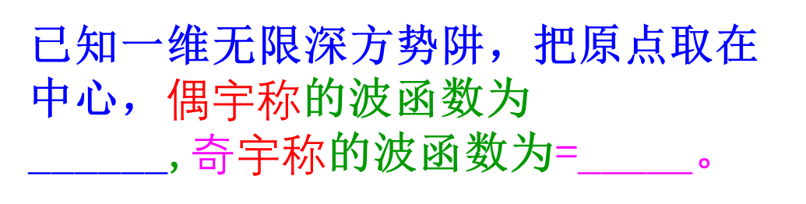
宇称问题
U(x)
已知一维无限深方势阱，把原点取在中心，$偶宇称$的波函数为______,$奇宇称$的波函数为=_____。
薛定谔方程为
x
无限深方势阱
解为
边界条件

Slide 8
宇称－函数在空间反演下表现出的特性
$$定义空间反演（反射）算符P为:$$
$$偶宇称$$
$$偶宇称例子$$
$$奇宇称\begin{matrix} & \end{matrix}$$
$$奇宇称例子\begin{matrix} & \end{matrix}$$

Slide 9


U(x)
x
无限深方势阱
$$奇宇称\begin{matrix} & \end{matrix}$$
$$偶宇称$$

Slide 10
有限深势阱
一粒子在一维有限深势阱中运动，
求束缚态( )的能级所满足的方程(分别求出奇宇称和偶宇称解)。
对于束缚态，无穷远处粒子出现的概率为0，波函数为0
解：
能量本征值方程
U
1
2
3
-a
o
a
x

Slide 11
U
1
2
3
-a
o
a
x

Slide 12
U
1
2
3
-a
o
a
x
对于束缚态，无穷远处粒子出现的概率为0，波函数为0
能量本征波函数具有确定的宇称
奇宇称
偶宇称

Slide 13
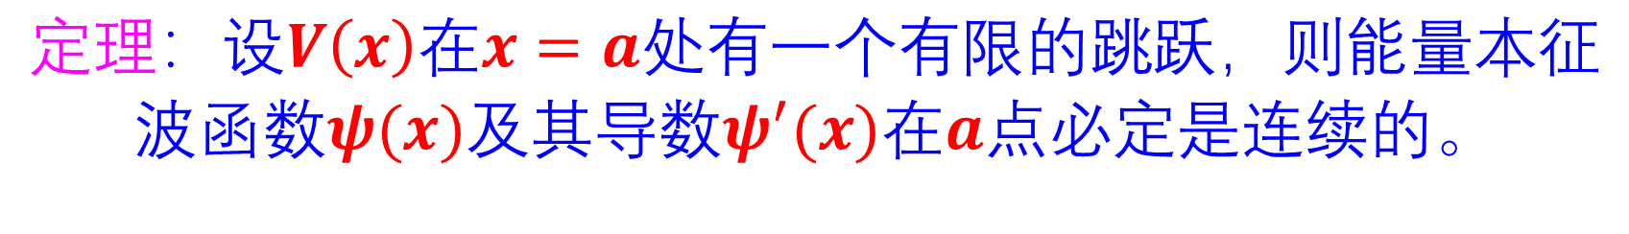
$$\begin{matrix}定理：设V\left(x\right)在x=a处有一个有限的跳跃，则能量本征 \\ 波函数ψ(x)及其导数ψ^{′}(x)在a点必定是连续的。 \\ \end{matrix}$$
U
证明：
1
2
3
在 发生跳跃处 邻域积分
-a
o
a
x
即波函数一阶导数连续，当然 也连续

Slide 14

（1）奇宇称
由波函数及其一阶导数的连续，得
（2）偶宇称
U
1
2
3
-a
o
a
x
$$不给出新的结果$$

Slide 15
练习：分子间的范德瓦耳斯力所产生的势能可以近似的表示为：写出束缚态的边界条件。
Ⅰ
Ⅱ
b
a
o
Ⅲ
x
Ⅳ

Slide 16
练习：质量为m的粒子在势能为
的场中运动，写出 时三个区域定态薛定谔方程的解及边界条件。
1
2
3
-a
o
x

Slide 17
1
2
3
-a
o
x
边界条件

Slide 18
1
2
3
-a
o
x
边界条件
练习：求出归一化波函数。

Slide 19
练习：质量为m的粒子在势能为
的场中运动，写出 时三个区域定态薛定谔方程的解及边界条件。
2
3
1
o
a
x

Slide 20
2
3
1
o
a
x
边界条件

Slide 21
2
3
1
o
a
x
边界条件

Slide 22
练习：质量为m的粒子在势能为
的场中运动，写出 时三个区域定态薛定谔方程的解及边界条件。
2
3
1
o
a
x

Slide 23
2
3
1
o
a
x
边界条件

Slide 24
2
3
1
o
a
x
边界条件

Slide 25
练习：质量为m的粒子在势能为
的场中运动，写出 时三个区域定态薛定谔方程的解及边界条件。
2
3
1
o
a
x

Slide 26
2
3
1
o
a
x
边界条件

Slide 27
2
3
1
o
a
x
边界条件

Slide 28
练习：分子间的范德瓦耳斯力所产生的势能可以近似的表示为：写出束缚态能级满足的方程、边界条件及其解。
Ⅰ
Ⅱ
b
a
o
Ⅲ
x
Ⅳ

Slide 29
Ⅰ
Ⅱ
b
a
o
Ⅲ
x
Ⅳ

Slide 30
Ⅰ
Ⅱ
b
a
o
Ⅲ
x
Ⅳ

Slide 31
Ⅰ
Ⅱ
b
a
o
Ⅲ
x
Ⅳ

Slide 32
练习：粒子在势能为
的场中运动，写出 时三个区域定态薛定谔方程的解及边界条件。
Ⅰ
Ⅱ
b
a
o
Ⅲ
x
Ⅳ

Slide 33
边界条件
Ⅰ
Ⅱ
b
a
o
Ⅲ
x
Ⅳ

Slide 34
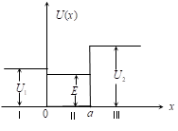
练习：粒子在势能为
的场中运动，写出 时三个区域定态薛定谔方程的解及边界条件。

Slide 35
边界条件

Slide 36
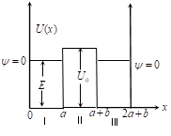
练习：质量为m的粒子在势能为
的场中运动，写出 时三个区域定态薛定谔方程的解及边界条件。

Slide 37
边界条件

